Slide 1

Data Science
Dosen : Neny Rosmawarni, S.Kom,M.Kom
Tugas Besar 1
Dibuat Oleh :
Aqsha Permana Fityantono – 41519310018
Harpan Budi Santoso - 41519310029
Teknik Informatika
Fakultas Ilmu Komputer
2020

Slide 2
Struktur Timbulnya Masalah.
(Enterprise resource planning)
PT IFCA PROPERTI 365 INDONESIA
Pendapatan Tahunan
Pelanggan
Lama Berdiri
Bidang
Jumlah Karyawan
Developer
Mall
Building Management

Slide 3
Struktur Tujuan dipecahkannya Masalah.
(Clustering Customer)
Bidang
Developer
Mall
Building Management
Modul Aplikasi Developer
Modul Aplikasi Mall
Modul Aplikasi Building Management
Customer I
Customer I
Customer II
Customer II
Customer II
Customer I

Slide 4
Kenapa perlu clustering
Memberikan gambaran kepada perusahaan terhadap customer yang (akan) ditangani
Mendapatkan karakteristik pelanggan
Menentukan pelanggan potensial
Menentukan strategi perusahaan
Meningkatkan kepuasan pelanggan
Menjaga stabilitas perusahaan

Slide 5
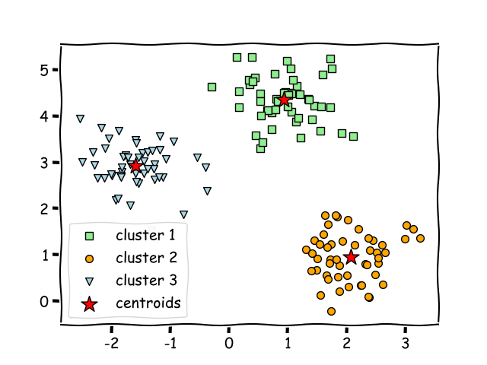
K-Means Algorithm
Algoritma clustering
Unsupervised
Gambar [1]
Gambar [2]
[1] https://heartbeat.fritz.ai/understanding-the-mathematics-behind-k-means-clustering-40e1d55e2f4c
[2] https://blog.bismart.com/en/classification-vs.-clustering-a-practical-explanation

Slide 6
K-Means Algorithm
Pseudocode
INIT jumlah cluster “K”
INIT nilai awal mean(centroid) U₁ - U_{K}
REPEAT {
SET nilai setiap titik sebagai member dari U terdekat
COMPUTE nilai mean yang baru dari setiap U
} UNTIL semua nilai U relatif tetap

Slide 7
K-Means Algorithm
Pseudocode
INIT jumlah cluster “K”
INIT nilai awal mean(centroid) U₁ - U_{K}
REPEAT {
SET nilai setiap titik sebagai member dari U terdekat
COMPUTE nilai mean yang baru dari setiap U
} UNTIL semua nilai U relatif tetap

Slide 8
K-Means Algorithm
Pseudocode
INIT jumlah cluster “K”
INIT nilai awal mean(centroid) U₁ - U_{K}
REPEAT {
SET nilai setiap titik sebagai member dari U terdekat
COMPUTE nilai mean yang baru dari setiap U
} UNTIL semua nilai U relatif tetap

Slide 9
K-Means Algorithm
Pseudocode
INIT jumlah cluster “K”
INIT nilai awal mean(centroid) U₁ - U_{K}
REPEAT {
SET nilai setiap titik sebagai member dari U terdekat
COMPUTE nilai mean yang baru dari setiap U
} UNTIL semua nilai U relatif tetap

Slide 10
K-Means Algorithm
Pseudocode
INIT jumlah cluster “K”
INIT nilai awal mean(centroid) U₁ - U_{K}
REPEAT {
SET nilai setiap titik sebagai member dari U terdekat
COMPUTE nilai mean yang baru dari setiap U
} UNTIL semua nilai U relatif tetap

Slide 11
K-Means Algorithm
Pseudocode
INIT jumlah cluster “K”
INIT nilai awal mean(centroid) U₁ - U_{K}
REPEAT {
SET nilai setiap titik sebagai member dari U terdekat
COMPUTE nilai mean yang baru dari setiap U
} UNTIL semua nilai U relatif tetap

Slide 12
K-Means Algorithm
Pseudocode
INIT jumlah cluster “K”
INIT nilai awal mean(centroid) U₁ - U_{K}
REPEAT {
SET nilai setiap titik sebagai member dari U terdekat
COMPUTE nilai mean yang baru dari setiap U
} UNTIL semua nilai U relatif tetap

Slide 13
K-Means Algorithm
Pseudocode
INIT jumlah cluster “K”
INIT nilai awal mean(centroid) U₁ - U_{K}
REPEAT {
SET nilai setiap titik sebagai member dari U terdekat
COMPUTE nilai mean yang baru dari setiap U
} UNTIL semua nilai U relatif tetap

Slide 14
K-Means Algorithm
Pseudocode
INIT jumlah cluster “K”
INIT nilai awal mean(centroid) U₁ - U_{K}
REPEAT {
SET nilai setiap titik sebagai member dari U terdekat
COMPUTE nilai mean yang baru dari setiap U
} UNTIL semua nilai U relatif tetap

Slide 15
K-Means Algorithm
Pseudocode
INIT jumlah cluster “K”
INIT nilai awal mean(centroid) U₁ - U_{K}
REPEAT {
SET nilai setiap titik sebagai member dari U terdekat
COMPUTE nilai mean yang baru dari setiap U
} UNTIL semua nilai U relatif tetap

Slide 16






Implementasi
Tools yang digunakan

Slide 17
Implementasi
Parameter Clustering
Pendapatan perusahaan per tahun
Usia perusahaan
Jumlah karyawan
Bidang usaha
3 parameter pertama diasumsikan menggambarkan profil perusahaan pelanggan
Parameter terakhir digunakan internal perusahaan untuk menentukan strategi pemasaran

Slide 18
Implementasi
Sequence program
LOAD DATASET
ENCODE CATEGORICAL FEATURE
SCALING DATASET
VISUALIZATION
K-MEANS CLUSTERING
DEFINE K CLUSTER

Slide 19
TERIMA KASIH
Visit:
- https://github.com/panoet/pt-ifca-customer-segmentation - https://blog.cambridgespark.com/how-to-determine-the-optimal-number-of-clusters-for-k-means-clustering-14f27070048f

